Slide 1
UN’ALTRA OCCASIONE PER IL TELESCOPIO LECC-03
Liceo Scientifico S. Valentini
Martina Casciaro e Sara D’Amico
08/03/2019

Slide 2
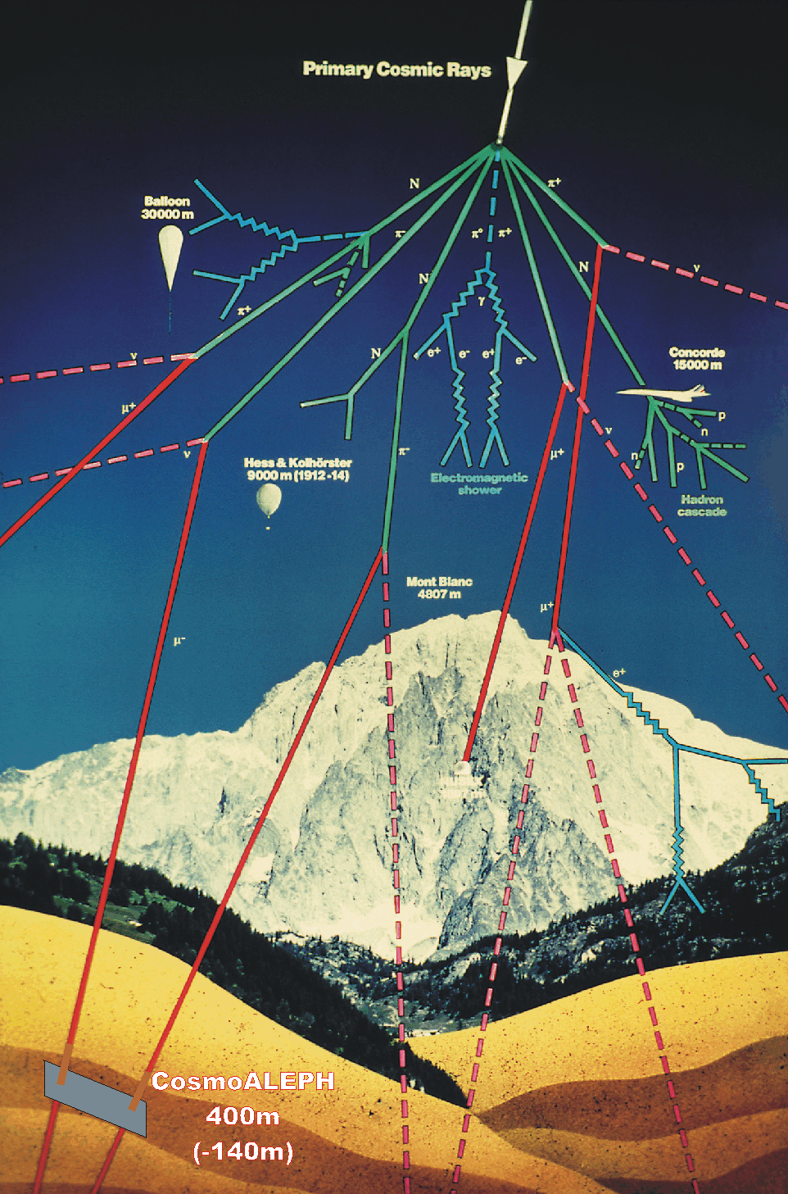
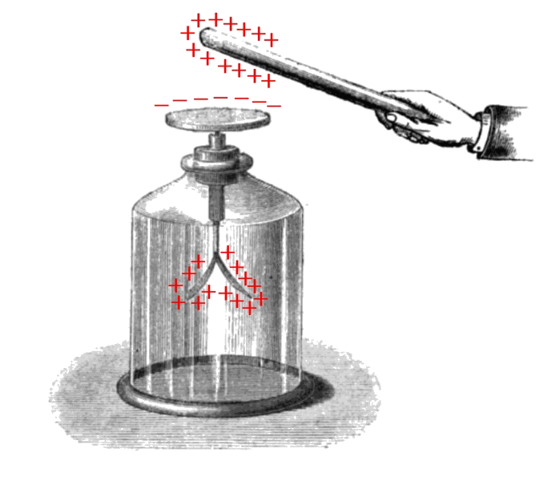
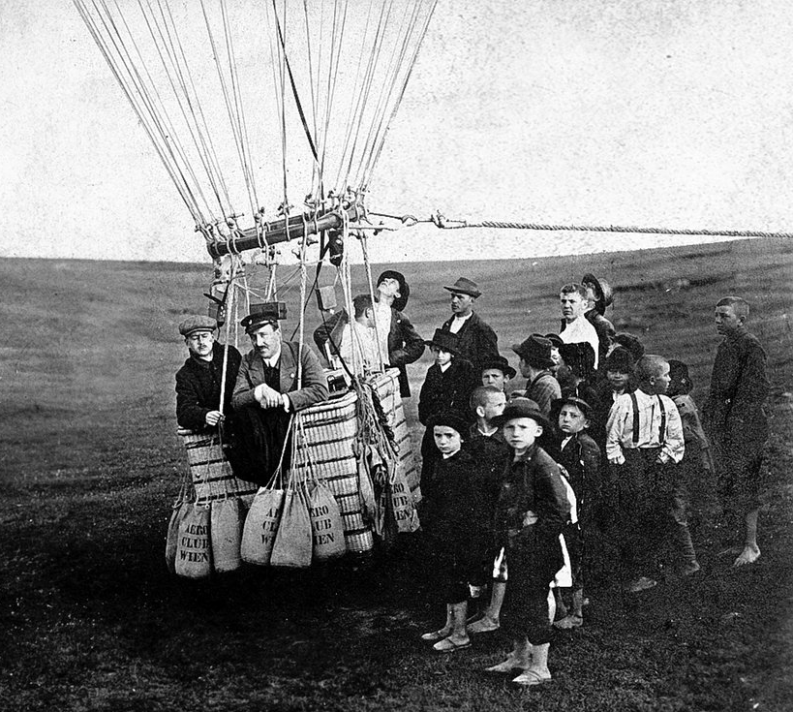
STUDIARE L’UNIVERSO TRAMITE I RAGGI COSMICI
10° Conferenza dei Progetti del Centro Fermi - Progetto EEE, Torino 6-7-8 Marzo 2019
08/03/2019

Slide 3
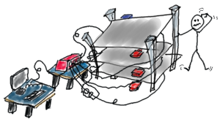
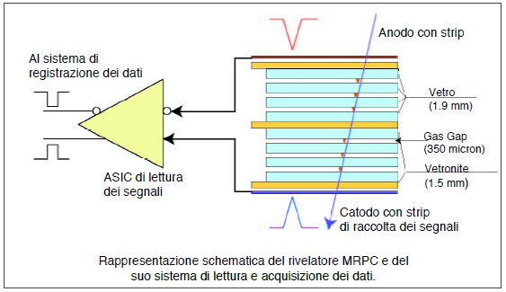
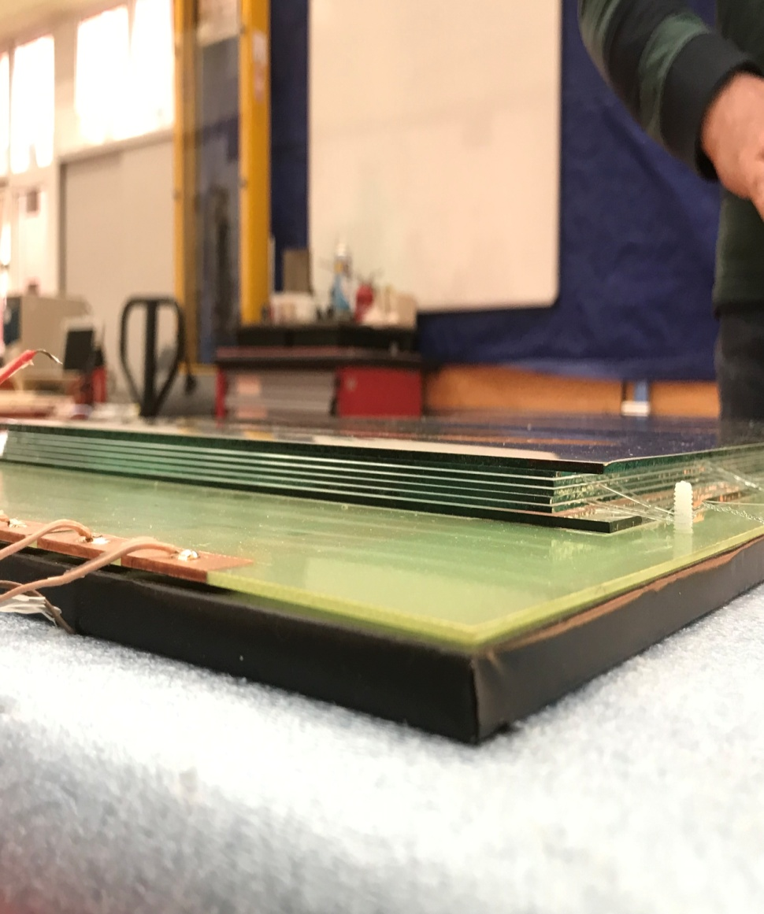
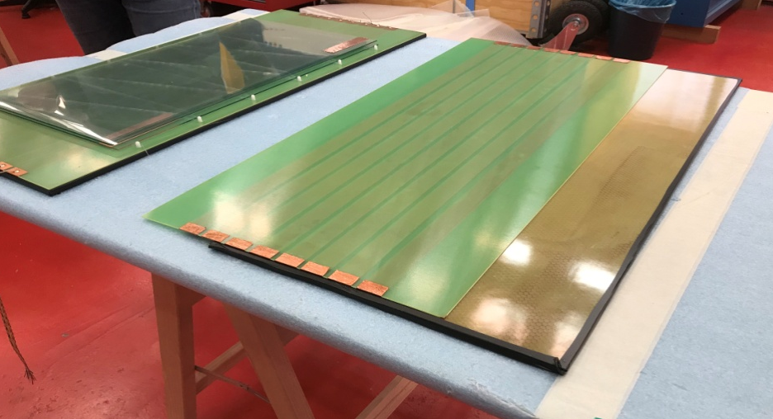
LO STRUMENTO: PRINCIPIO DI FUNZIONAMENTO
http://purchi.altervista.org/wiki/index.php?title=EEE
10° Conferenza dei Progetti del Centro Fermi - Progetto EEE, Torino 6-7-8 Marzo 2019
08/03/2019

Slide 4
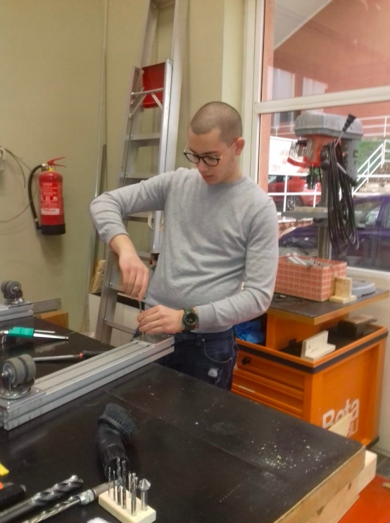
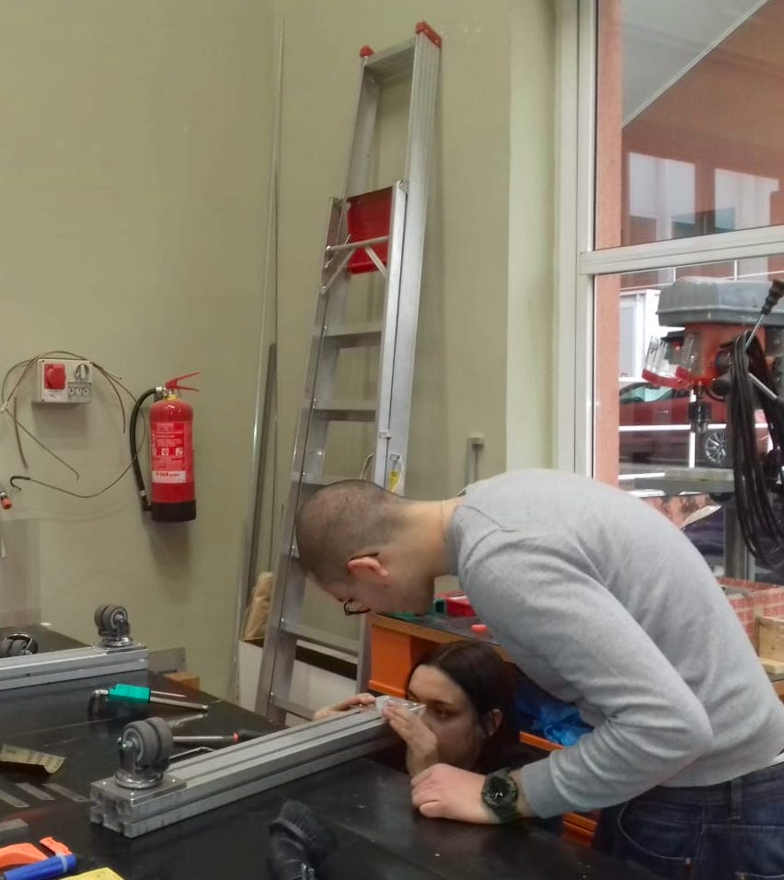
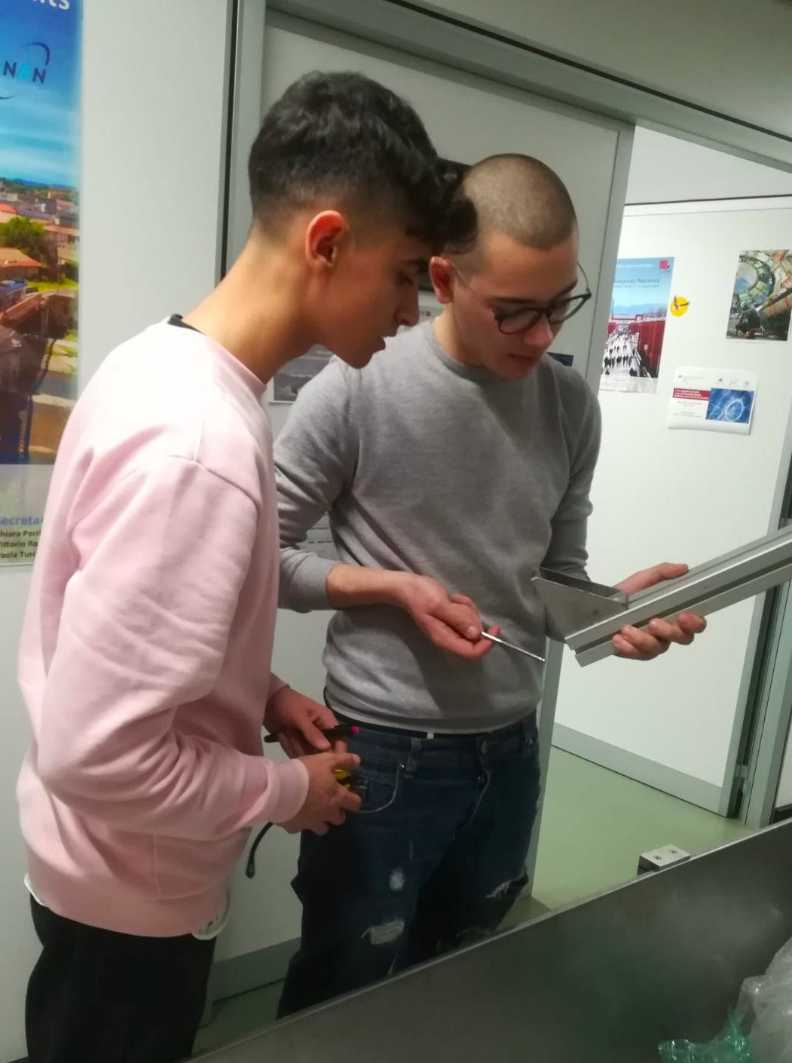
Lo strumento: costruzione DEL SUPPORTO
10° Conferenza dei Progetti del Centro Fermi - Progetto EEE, Torino 6-7-8 Marzo 2019
08/03/2019

Slide 5
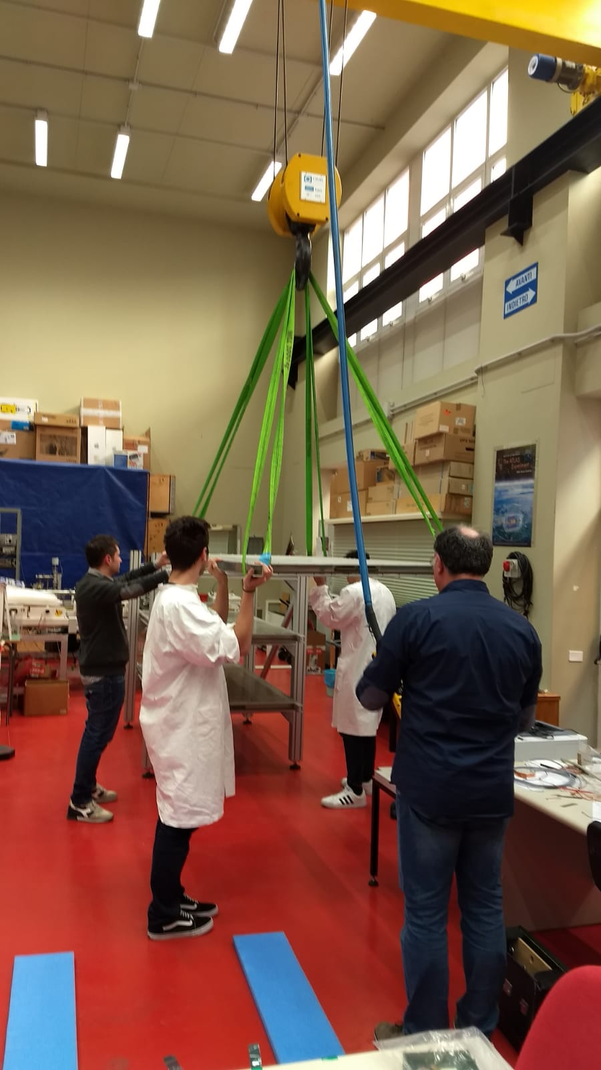
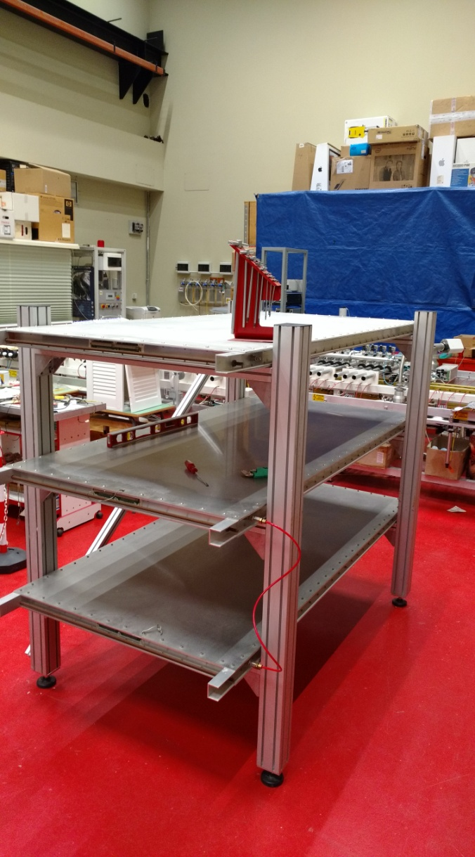
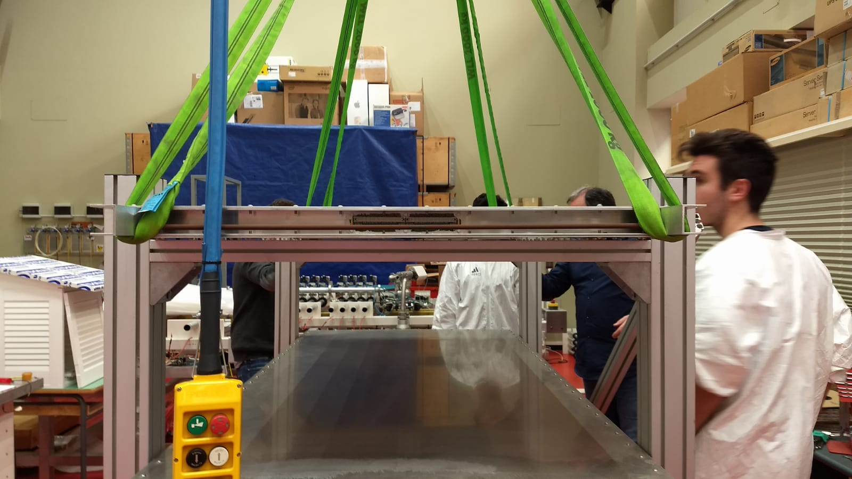
LO STRUMENTO: INSTALLAZIONE DELLE CAMERE SUL SUPPORTO
10° Conferenza dei Progetti del Centro Fermi - Progetto EEE, Torino 6-7-8 Marzo 2019
08/03/2019

Slide 6
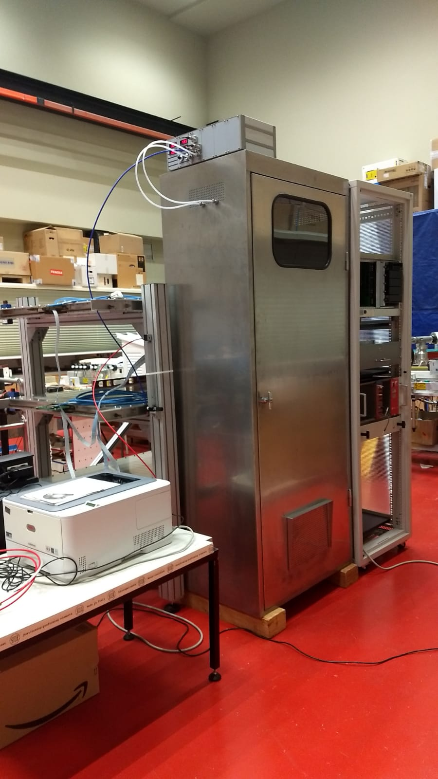
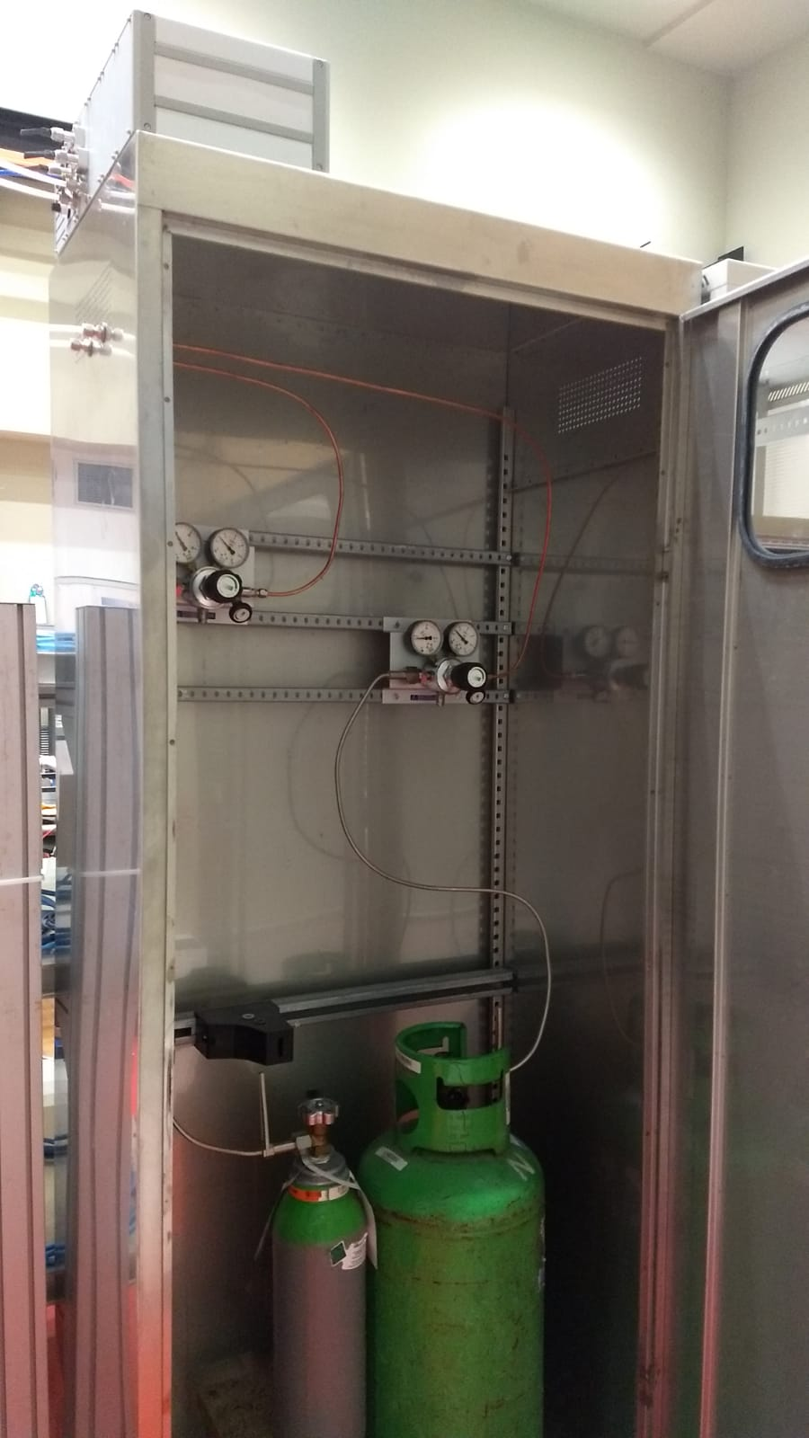
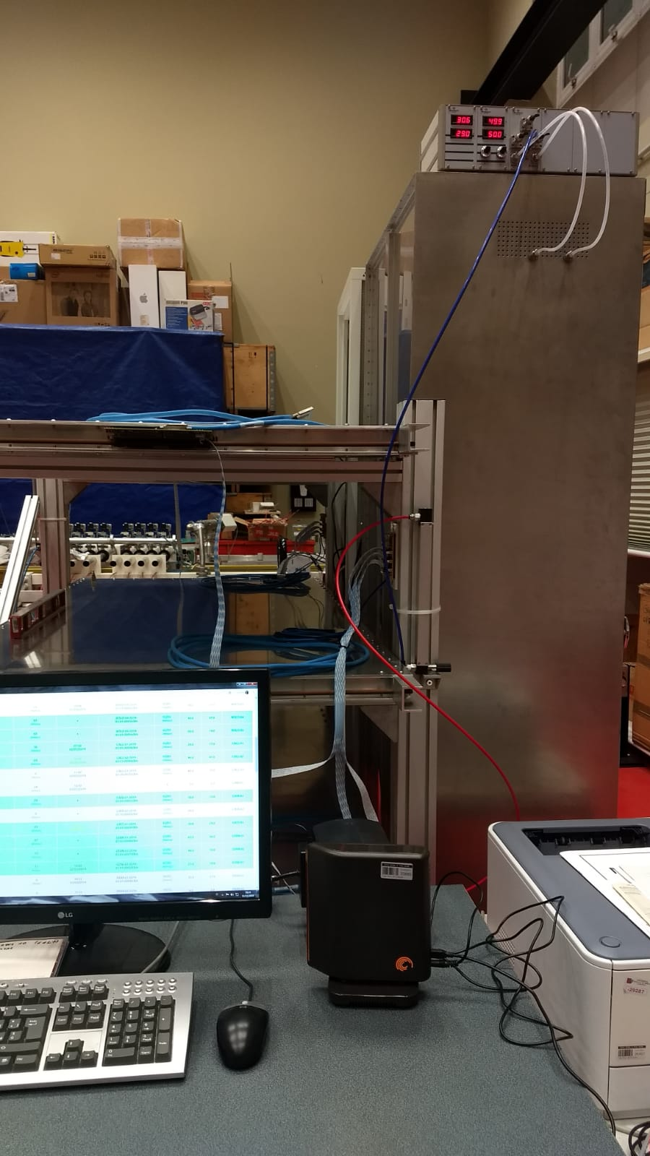
LO STRUMENTO: L’ALIMENTAZIONE CON IL GAS
BOX GAS
MFM & MIXER
RIDUTTORI
10° Conferenza dei Progetti del Centro Fermi - Progetto EEE, Torino 6-7-8 Marzo 2019
08/03/2019

Slide 7
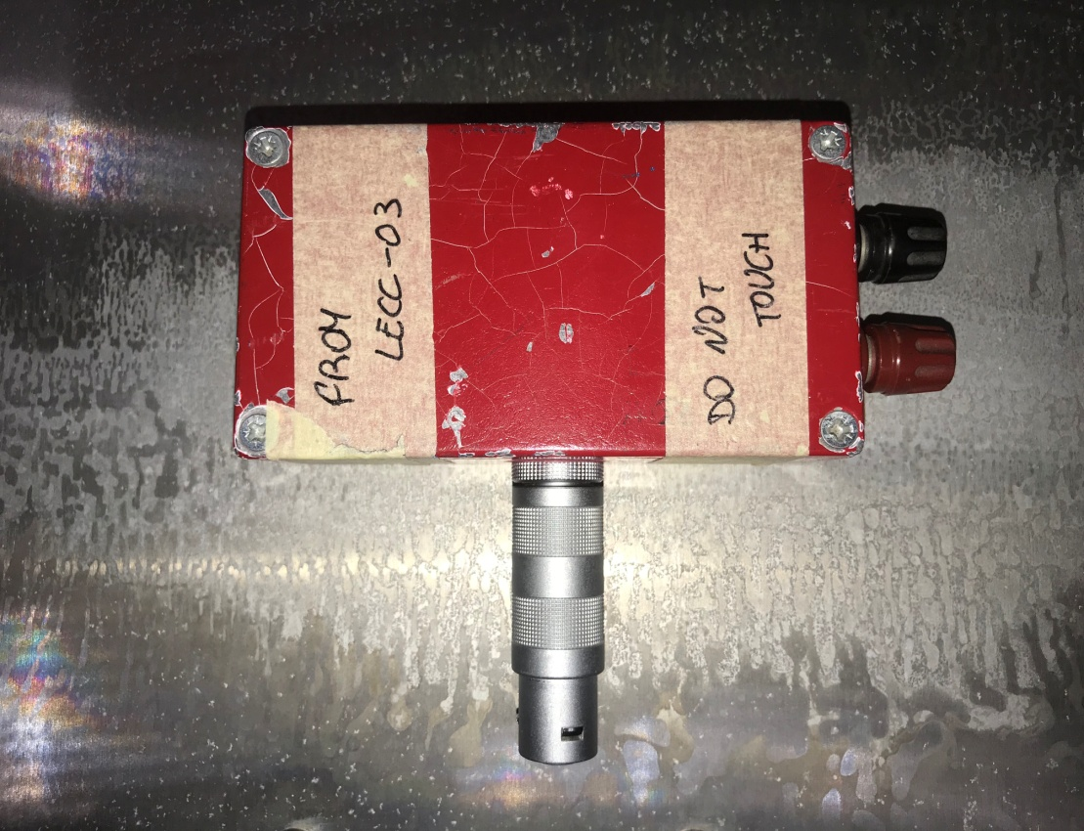
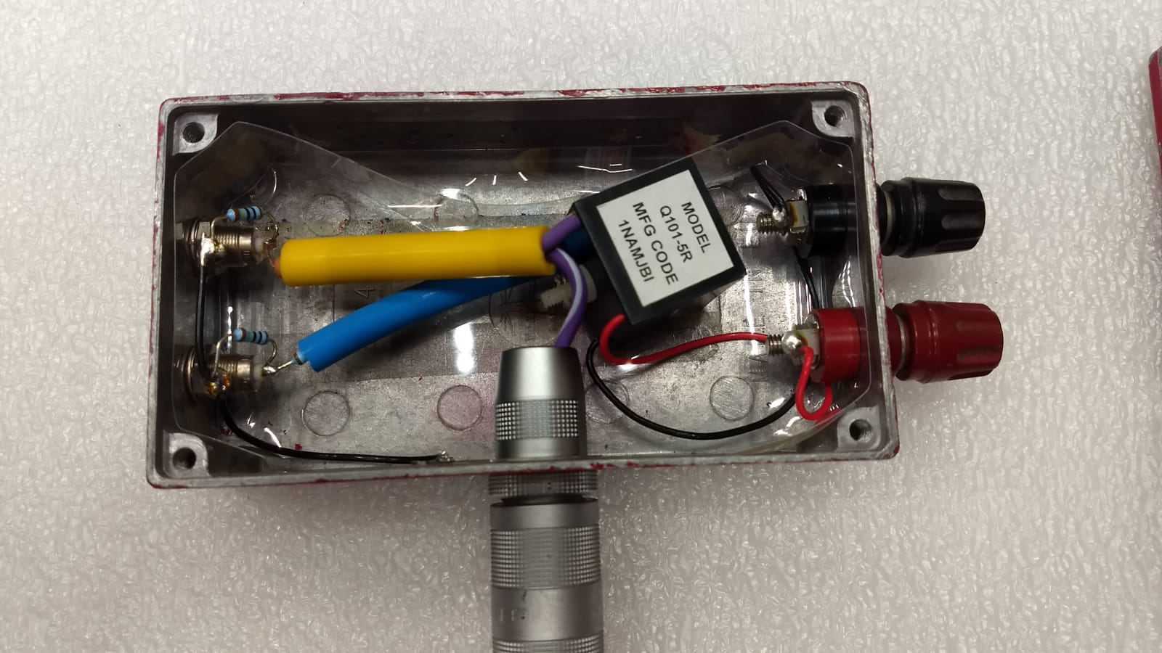
Lo strumento: l’alimentazione con l’HV
10° Conferenza dei Progetti del Centro Fermi - Progetto EEE, Torino 6-7-8 Marzo 2019
08/03/2019

Slide 8
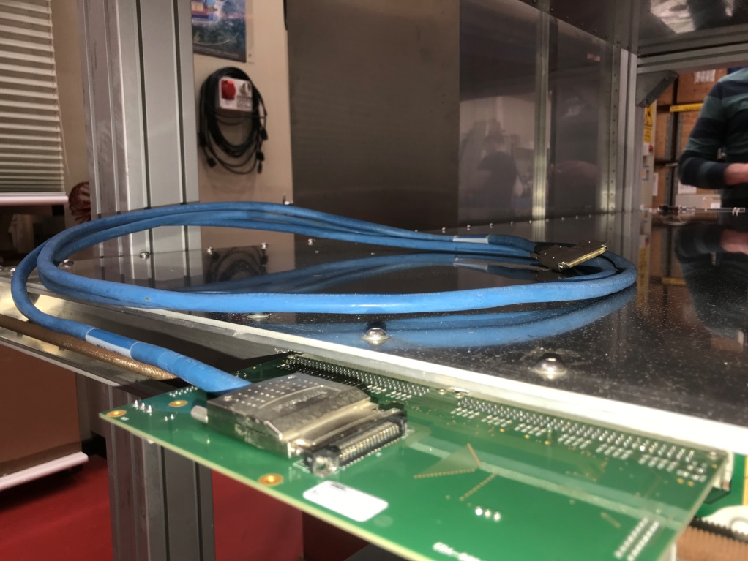
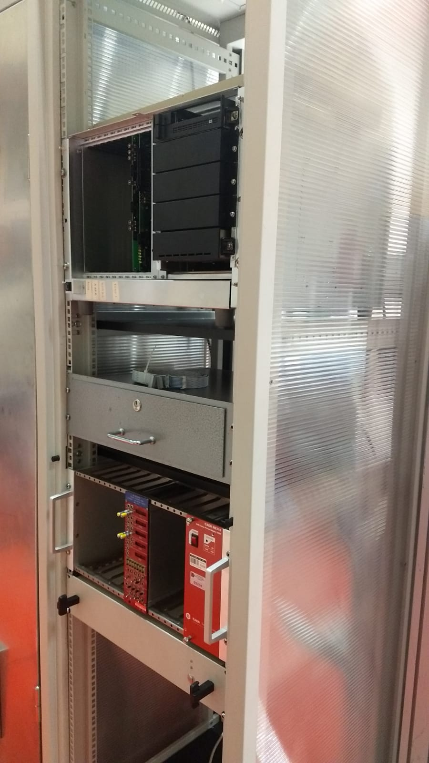
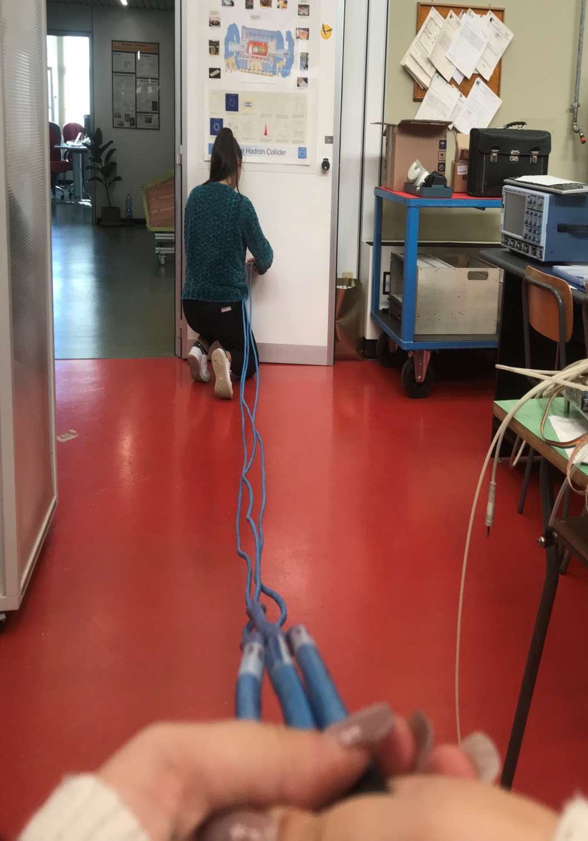
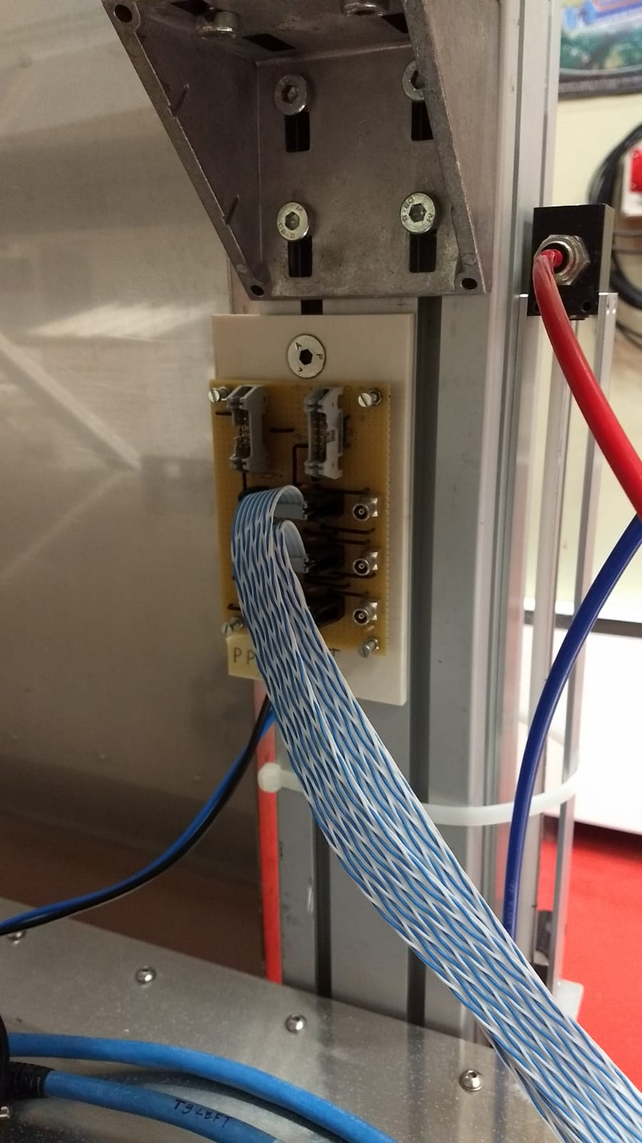
Lo strumento: l’elettronica
FEA & CAVO SEGNALE
RACK
VME
BT & OR24
ALI
10° Conferenza dei Progetti del Centro Fermi - Progetto EEE, Torino 6-7-8 Marzo 2019
08/03/2019

Slide 9
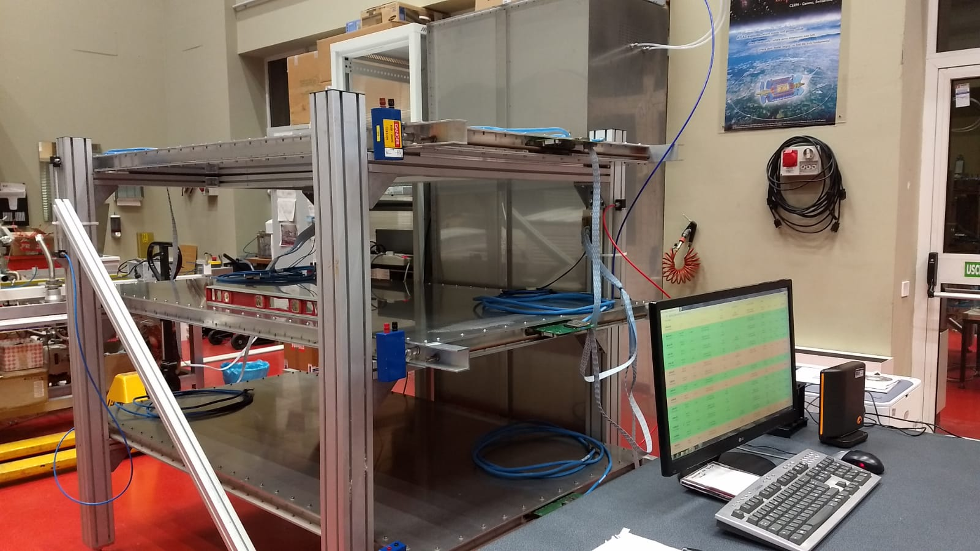
Lo strumento: sw di acquisizione
Windows 10
10° Conferenza dei Progetti del Centro Fermi - Progetto EEE, Torino 6-7-8 Marzo 2019
08/03/2019

Slide 10
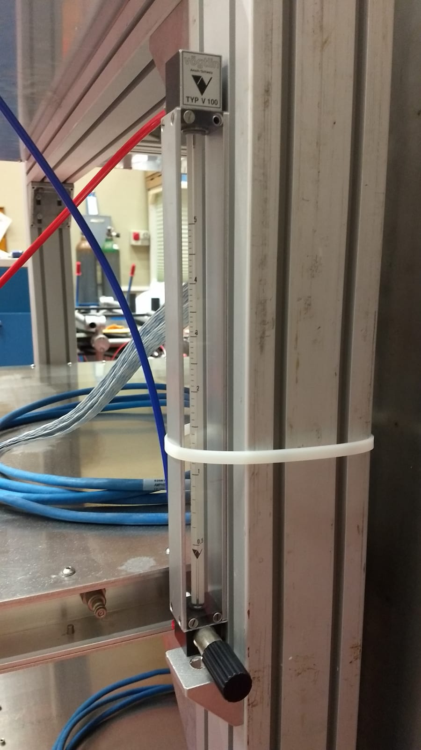
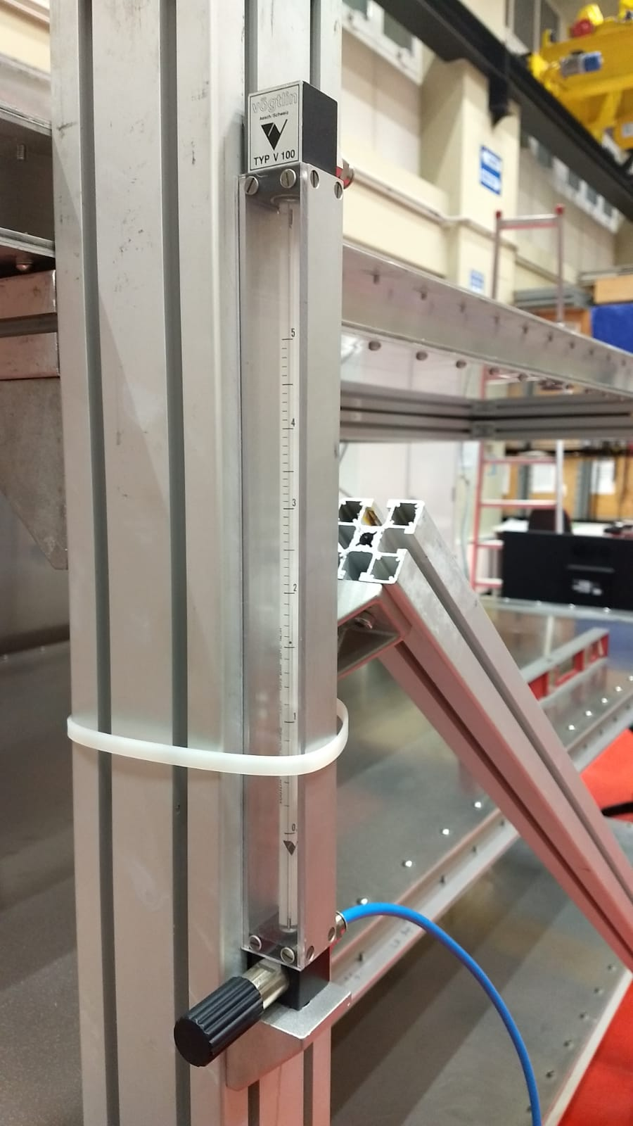
Lo strumento: primi test
Misura della tenuta al gas delle camere
Flussiamo una camera alla volta
Inseriamo nella linea di gas due rotametri 0-5 l/h
La perdita della camera è la differenza tra il flusso in ingresso ed in uscita
Risultati
Top: 3.1-1.2 = 1.9 l/h -> 60%
Middle: 3.1-1.1 = 2.0 l/h -> 65%
Bottom: 3.1-1.5 = 1.6 l/h -> 48%
IN
OUT
3.1 l/h
1.5 l/h
10° Conferenza dei Progetti del Centro Fermi - Progetto EEE, Torino 6-7-8 Marzo 2019
08/03/2019

Slide 11
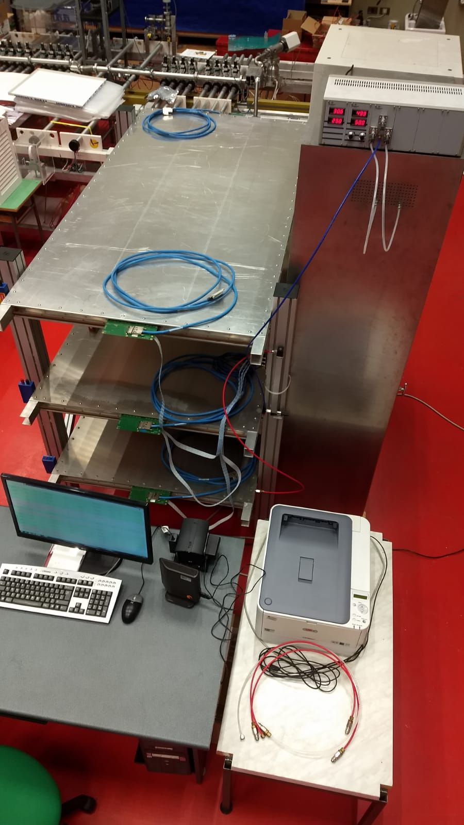
Lo strumento: cosa manca per essere messo in funzione
Nuove FEA e nuovi cavi segnale
Sostituzione resistenza da 1GO nelle box HV e test
Crate VME e schede bridge VME-PC e TDC
Nuova scheda di trigger-GPS e antenna
10° Conferenza dei Progetti del Centro Fermi - Progetto EEE, Torino 6-7-8 Marzo 2019
08/03/2019

Slide 12
Piani per il futuro
Partecipare all’istallazione delle nuove FEA
Partecipare alla modifica e test delle box HV
Migliorare la tenuta al gas delle camere
Migliorare la distribuzione del gas nelle 6 gap del rivelatore
Partecipare al cablaggio
Partecipare all’istallazione del software
Partecipare ai turni di misura
10° Conferenza dei Progetti del Centro Fermi - Progetto EEE, Torino 6-7-8 Marzo 2019
08/03/2019

Slide 13
Ringraziamenti
Si ringrazia
Il Centro Fermi
I referenti del Liceo Scientifico “Valentini” (A.Milazzo, A.Vilella)
Il dipartimento di Fisica (G. Carducci, M.Schioppa, P.Turco)

